Slide 1
- Здравствуйте!
- Здравствуйте!
- Здравствуйте!

Slide 2
Пословицы
Как аукнется, так и откликнется.
Сам себя губит, кто других не любит.
Согласного стада и волк не берёт.

Slide 3
Давайте жить дружно

Slide 4
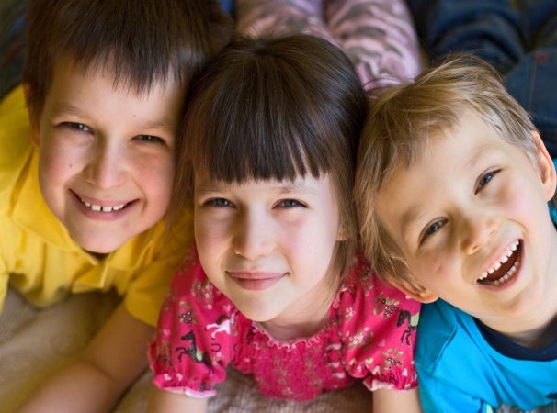
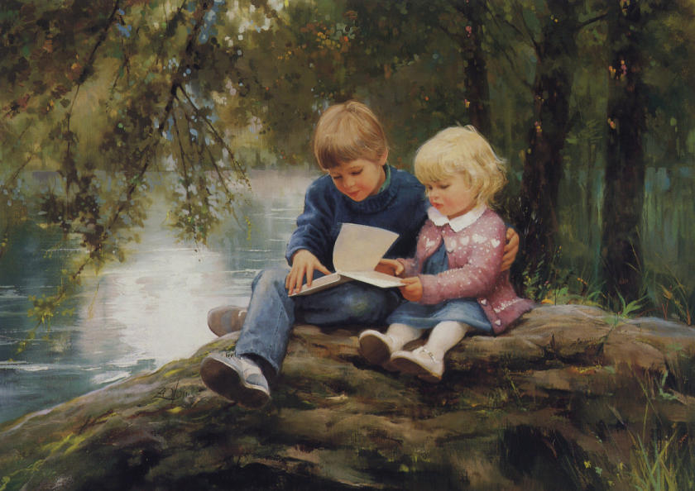
Добрые слова
добрый
умный
хороший
внимательный
милый
настоящий товарищ
щедрый
заботливый
дружелюбный
жизнерадостный
ласковый
рассудительный
вежливый
справедливый
весёлый

Slide 5
Качества настоящего друга
доброта
эгоизм
терпение
доброжелательность
вежливость
заботливость
зависть
понимание
добродушие
верность
соперничество
сопереживание

Slide 6
Игра «В кругу друзей»

Slide 7
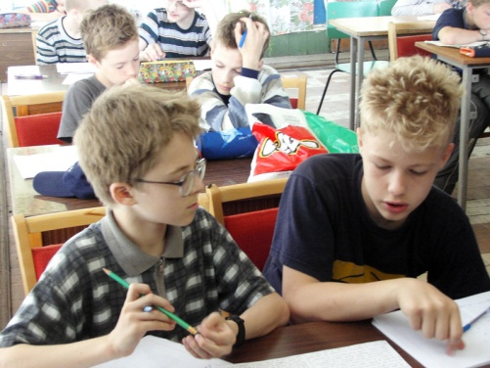
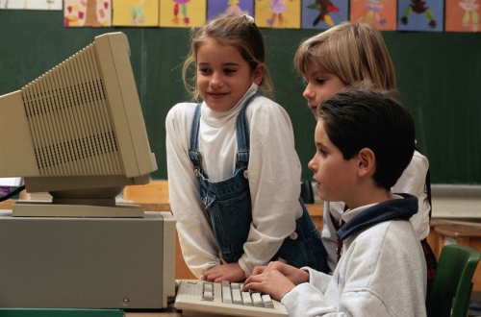
Правила дружбы
Я не буду ябедничать на своего одноклассника, а лучше сразу остановлю его, если замечу, что он занимается чем-то плохим.
Я не буду грубым и невежливым, постараюсь проявлять по отношению к другим терпение и понимание.
Я не буду драться и обзываться. Все недоразумения можно выяснить при помощи слов. Если я не прав – извинюсь.

Slide 8
Самая большая роскошь на Земле – это роскошь человеческого общения.

Slide 9
Сегодня для меня главным было …
Я, наверное, попробую …
Теперь я буду думать, прежде чем …
Я постараюсь …
Я понял сегодня …

Slide 10
Спасибо за внимание

Slide 11
До новых встреч!

